Slide 1
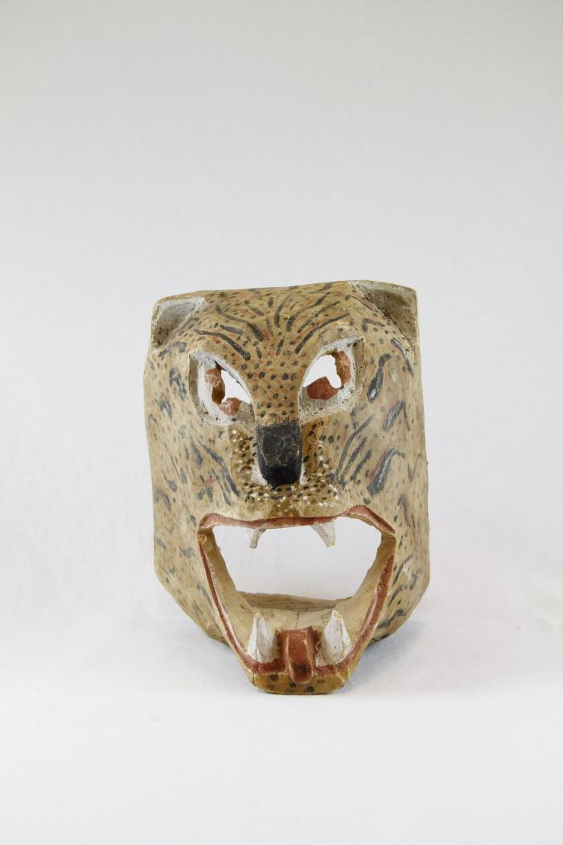
Chané Jaguar Mask (PR25)

